Slide 1
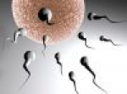
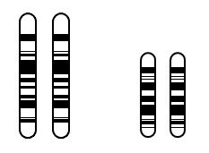
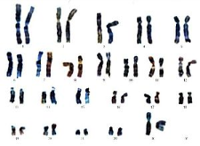
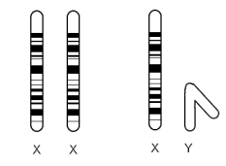
Heterozygoot:
Genenpaar met
Verschillende informatie
behalve
Enkelvoudig
Haploïd → geslachtscellen = n
Homozygoot:
Genenpaar met
Identieke informatie
Genen: altijd in paren
Allelen: altijd in paren
Paren
Diploïd → lichaamscellen = 2n
Dominant gen:
Komt tot uiting
Karyogram
Recessief gen:
Komt alleen homozygoot
tot uiting
Chromosomen
Onvolledig dominant:
Recessief gen komt beetje
Tot uiting
AA = homozygoot dominant
Aa = heterozygoot (d + r)
Genotype: alle genen
aa = homozygoot recessief
Intermediair:
Beide genen gemengd
Tot uiting
Fenotype:
genen + invloed milieu
= uiterlijk
A_{r}A_{r} of A_{w}A_{w = intermediair}
X^{A}Xª = X-chromosomale
overerving
I^{A} of I^{B} of i = genen
voor bloedgroepen
Autosomen + geslachtschromosomen

Slide 2
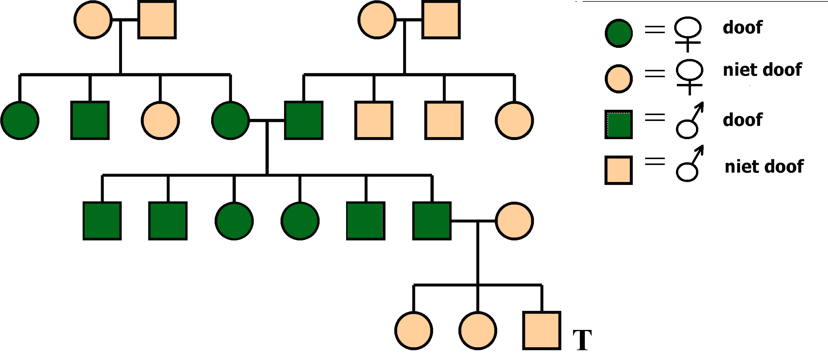
X-chromosomale kruising
X^{K}X^{k} x X^{k}Y
X^{K} of X^{k} X^{k} of Y
Monohybride kruising
F1: Aa x Aa
A of a A of a
Dihybride kruising
F1: AaBb x AaBb
AB/Ab/aB/ab AB/Ab/aB/ab
 | X^{k} | Y
X^{K} | X^{K}X^{k} | X^{K}Y
X^{k} | X^{k}X^{k} | X^{k}Y
 | A | a
A | AA | Aa
a | Aa | aa
 | AB | Ab | aB | ab
AB | AABB | AABb | AaBB | AaBb
Ab | AABb | AAbb | AaBb | Aabb
aB | AaBB | AaBb | aaBB | aaBb
ab | AaBb | Aabb | aaBb | aabb
25% kans kleurenziende vrouw
25% kans kleurenblinde vrouw
25% kans kleurenziende man
25% kans kleurenblinde man
Monohybride
terugkruising
Aa x aa
A of a a
Kruisingsschema’s
 | a
A | Aa
a | aa
Bloedgroepen kruising
I^{A}I^{B} x I^{B}i
I^{A} of I^{B} I^{B} of i
Kruising met
gekoppelde overerving
F1: GN x GN
gn gn
GN of gn GN of gn
 | I^{B} | i
I^{A} | I^{A}I^{B} | I^{A}i
I^{B} | I^{B}I^{B} | I^{B}i
50 % kans op B
25% kans op AB
25% kan op A
Stambomen
 | GN | gn
GN | GN GN | GN gn
gn | GN gn | gn gn

Slide 3
Bij elke nakomeling begint
de kansberekening opnieuw
Alleen bij grote aantallen kun je
uitgaan van percentages
Genotypen in nakomelingen
vaak in andere verhoudingen
dan fenotypen
Monohybride kruising
Heterozygote genen:
Gtype 1: 2: 1 Ftype 3:1
Afleiden van genotypen van
uit nakomelingen. Voorbeeld:
3 zwart, gladharig
7 zwart, ruwharig
2 wit, gladharig
9 wit, ruwharig
Per eigenschap bekijken →
Zwart : Wit = ong. 1 : 1
Genotype → Aa x aa
Glad : Ruw = ong. 1 : 3
Genotype → Bb x Bb
Ouders → AaBb x aaBb
Rekenen met genotypen
Dihybride kruising
Heterozygote genen:
Ftype: 9:3:3:1
Hoeveel genotypen in eicel
mogelijk bij AaBbCcDd?
→ 2x2x2x2 = 16
Hoeveel kans op combinatie Aabb
bij kruising AaBb x AaBb?
Aa x Aa → kans op Aa = ½
Bb x Bb → kans op bb = ¼
Kans op Aabb → ½ x ¼ = 1/8

